Slide 1

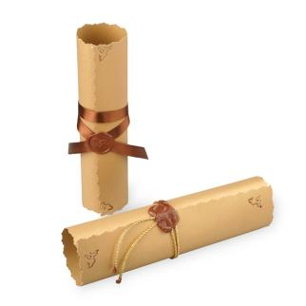
Проектування ( з лат. projectus – кинутий уперед задум) - процес створення майбутнього об’єкта та способів його виготовлення

Slide 2
Практичне мали ви завдання —
Це виробу проектування.
Ми дружньо класом працювали,
Форм з природи назбирали:
А кольори які яскраві,
У виробах були у нас...
Біоніку застосували,
Як даний метод зветься в нас?

Slide 3

Біоформа — це форма тіл живої природи, що застосовується при конструюванні виробів у техніці, архітектурі й дизайні.

Slide 4
Проектували виріб ви:
У мережі Інтернет зразки знайшли,
З одного форму відібрали,
А з іншого матеріали,
Властивість підійшла з одного,
А гама кольорів з другого.
Усе до купи ви зібрали
Й чудову річ спроектували.
Як даний метод зветься в нас?

Slide 5
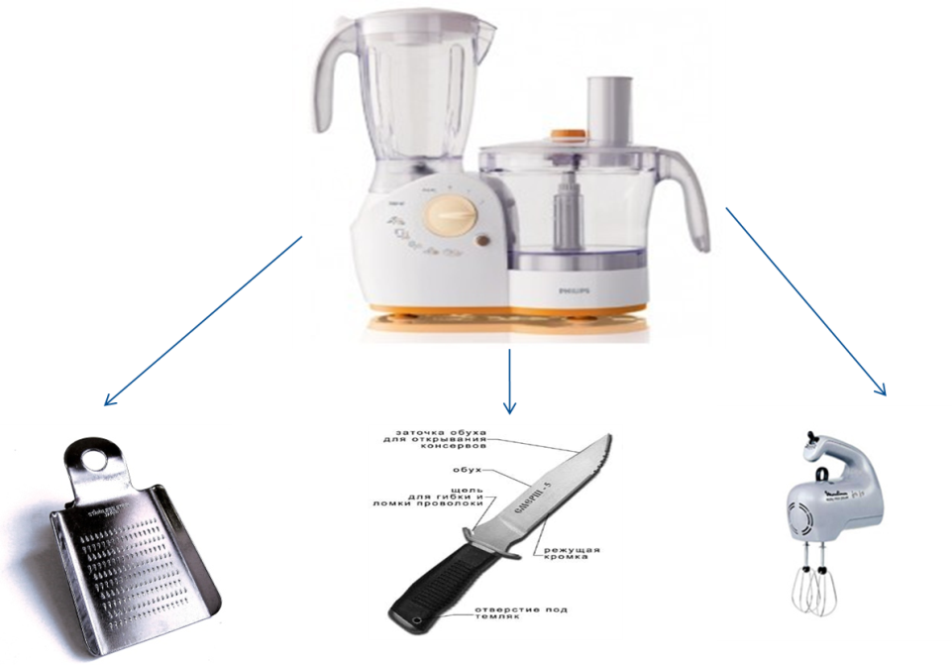
Комбінування - це уявне об’єднання кількох різних предметів у такий спосіб, щоб отримати щось принципово нове. Комбінувати можна не лише предмети, а й їх властивості, ознаки, характеристики.

Slide 6
Основи проектної діяльності. Методи проектування: метод фокальних об`єктів

Slide 7
План уроку
Основні етапи проектування виробу.
Пошук необхідної інформації для проекту.
Методи проектування (метод фокальних об’єктів).

Slide 8
Етапи проектної діяльності учнів
на уроках трудового навчання
Організаційно-підготовчий
Конструкторський
Технологічний
Заключно-презентаційний

Slide 9

Методи проектування (метод фокальних об’єктів).
Фокальним називають метод перенесення властивостей випадково обраних явищ та об’єктів на предмет, який проектується і знаходиться у центрі уваги (фокусі).

Slide 10
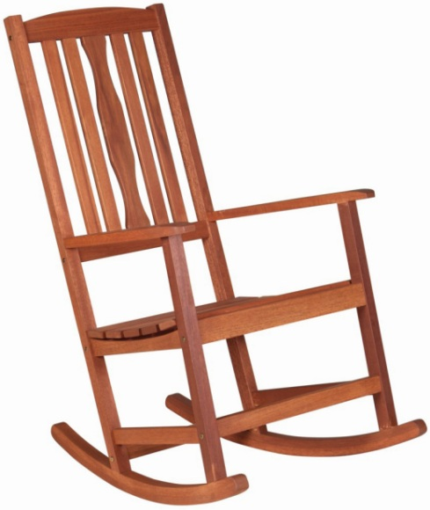
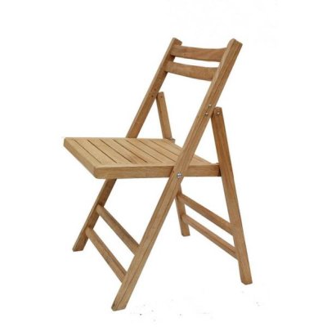
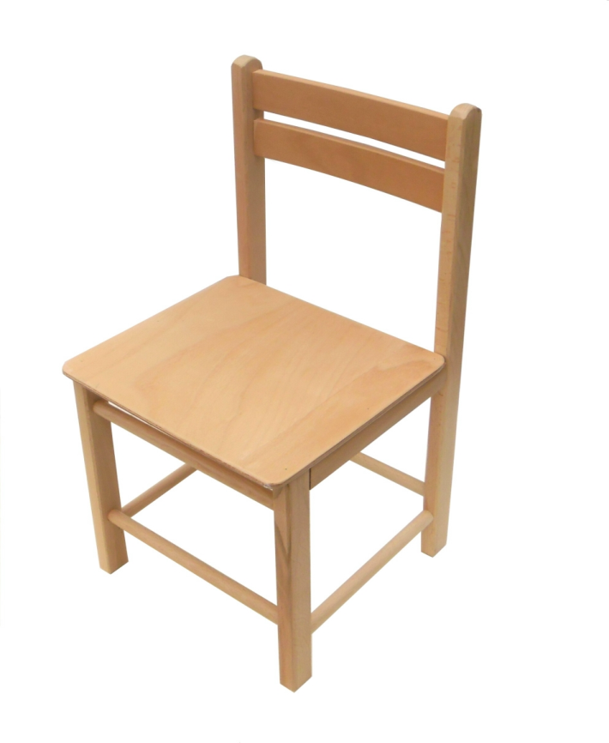
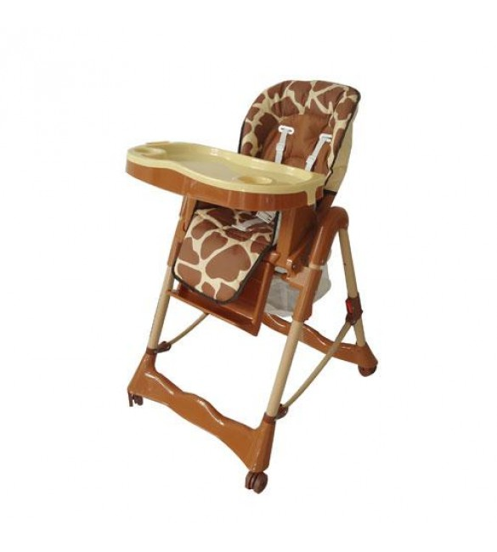
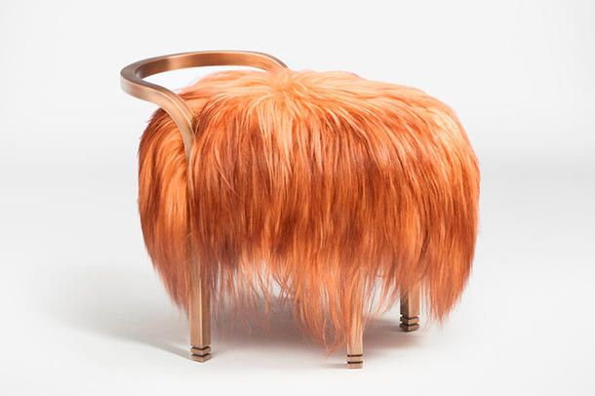


Slide 11
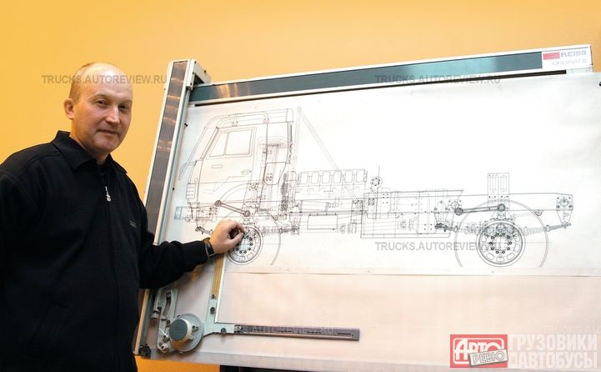
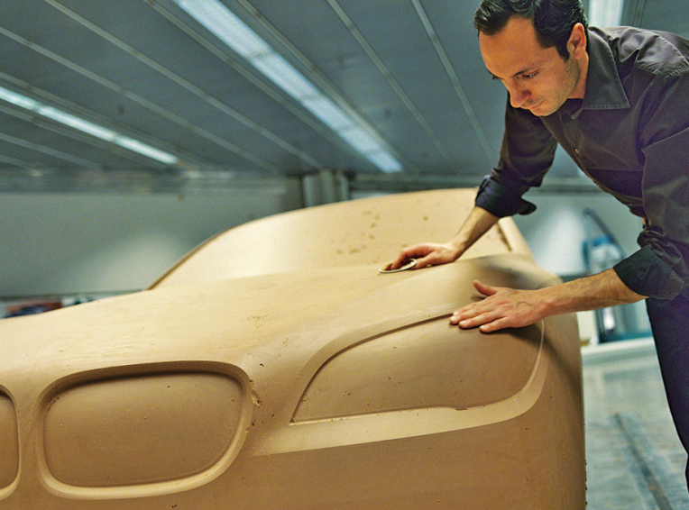
На виробництві розробкою проектів займаються:
художник-дизайнер
Інженер-конструктор

Slide 12
Домашнє завдання
Повторити правильність оформлення пояснювальної записки проекту по виготовленню майбутнього виробу.

